Slide 1
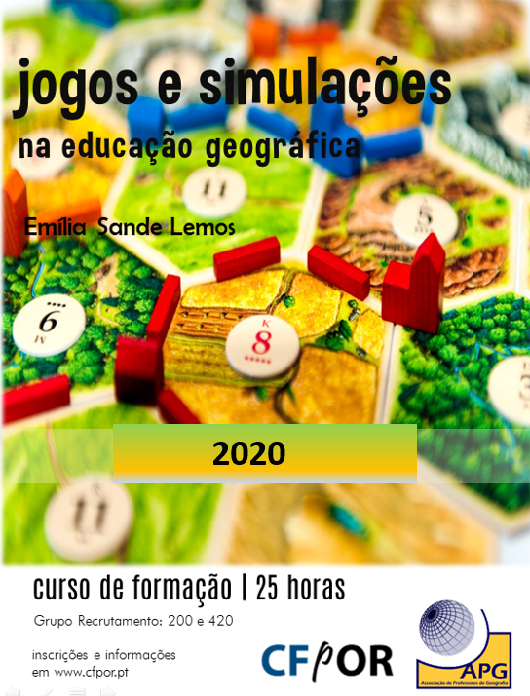

Slide 2
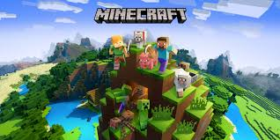
Os Jogos e as Simulações na Sala de Aula de Geografia
O que são e como classificar Role Playing/jogos de papeis, jogos e simulações
Quais os passos essenciais para a utilização de jogos de papeis, jogos e simulações na sala de aula?
Porquê utilizar Role Playing/jogos de papeis, jogos e simulações na sala de aula?
Exemplificação de um jogo de papeis (migrações), de um jogo (o litoral de Portugal ) e de uma simulação (fatores de localização industrial) e formas de avaliar as aprendizagens. Exemplos de jogos de computador e online para utilização na sala de aula de Geografia.
As competências do futuro e o papel dos jogos e simulações na sua construção

Slide 3
ROLE PLAYING
o aluno é colocado perante um cenário em que vai desempenhar um papel (individualmente ou em grupo) representativo do mundo real. O objectivo é que o aluno ao desempenhar esse papel (ou função) vá tomando um conjunto de decisões como resposta à avaliação que faz da situação em que se encontra. Através de sucessivas decisões e avaliação dos respetivos efeitos, o aluno deve chegar à compreensão do comportamento e da identidade da realidade que está a simular.
JOGO
SIMULAÇAO

Slide 4
Role Playing ou Jogo de Papéis – o mais importante é o cenário e o papel a desempenhar.
Jogo – Regras, cenário e papéis a desempenhar estão muito bem definidos. Tem sempre de haver uma componente de sorte e azar.
Simulações – são representações simplificadas da realidade, com cenário, regras e papéis. Podem ser estáticas ou dinâmicas.

Slide 5
Desempenho de papeis (role play) – construção de uma barragem;
Jogos – Carmen San Diego; Jogos de localização; jogos da Glória sobre um determinado tema
Simulações jogadas ou jogos operacionais (os mais complexos)
(“gaming” - gaming-simulation/operational gaming): Construção de “sistemas” (rurais, urbanos, civilizacionais, ambientais, de transportes, ...);
Exemplos: Simcity; SimFarm; Civilization; Tycon; SimEarth;

Slide 6
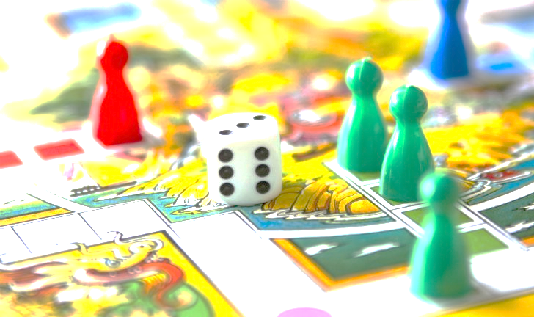
O MAIS IMPORTANTE É: - DEFINIR, CLARAMENTE, PARA TODOS OS PARTICIPANTES, COMO É QUE SE VAI DESENROLAR O JOGO/SIMUALÇÃO – OS CENÁRIOS, AS REGRAS, OS PAPÉIS; - ESCLARECER OS OBJECTIVOS DA SIMULAÇÃO OU JOGO; - ENSAIAR PRIMEIRO ANTES DE APLICAR O JOGO/SIMULAÇÃO; - DEBATER, NO FINAL DO JOGO/SIMULAÇÃO, OS COMPORTAMENTOS DE CADA UM OU DE CADA GRUPO; - DEBATER AS APRENDIZAGENS REALIZADAS.

Slide 7
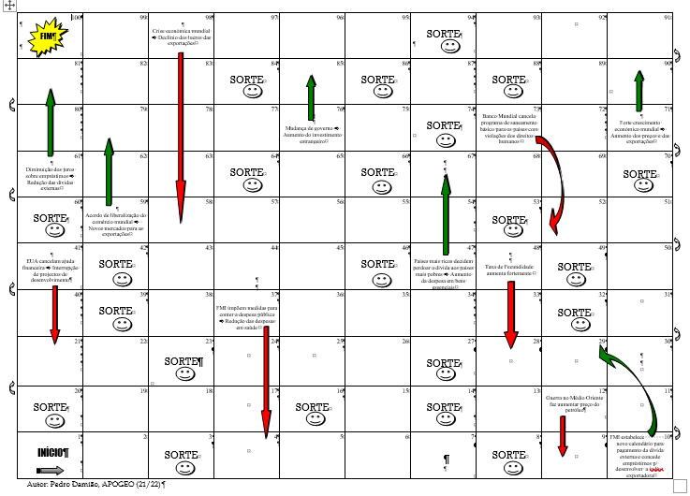

Slide 8
País europeu perdoa 20% da dívida do teu país em troca da venda de café a preço mais baixo
RECUA OU AVANÇA 5 ESPAÇOS ?
Muitos países desenvolvidos aproveitam-se das dívidas de países mais pobres para conseguirem facilidades nas trocas comerciais.

Slide 9
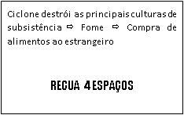

Slide 10
País estrangeiro dá apoio tecnológico para aumentar a captação de água potável ⇨ Diminuição das doenças infeciosas
AVANÇA 5 ESPAÇOS
Na Serra Leoa, desde há muito afetada pela seca, a falta de água potável é responsável pela morte de milhares de crianças anualmente.

